Slide 1
SPRING MVC

Slide 2
Giới thiệu
Spring là framework phát triển ứng dụng phổ biến nhất dành cho Java Enterprise.
Spring Framework phát hành phiên bản đầu tiên bởi Rod Johnson, năm 2002,
Spring framework là một Java Platform mã nguồn mở, một giải pháp gọn nhẹ dành cho Java Enterprise.
Mục tiêu của Spring Framework là làm cho việc phát triển ứng dụng J2EE dễ dàng hơn

Slide 3
Các dự án trong Spring Framework
1. Spring MVC: xây dựng các ứng dụng nền tảng web.
2. Spring Data: lập trình ứng dụng cơ sở dữ liệu quan hệ, phi quan hệ, map-reduce,…
3. Spring Security: Cung cấp các cơ chế xác thực và phân quyền cho ứng dụng
4. Spring Boot: là một framework giúp chúng ta phát triển cũng như chạy ứng dụng một cách nhanh chóng.
5. Spring Batch: giúp tạo các lịch trình (scheduling) và tiến trình (processing) cho các công việc xử lý theo lô (batch job).
6. Spring Intergration: dự án này thiết kế một kiến trúc hướng thông điệp hỗ trợ việc tích hợp các hệ thống bên ngoài.
7. Spring XD: đơn giản hóa công việc phát triển các ứng dụng Big Data.
8. Spring Social: giúp kết nối ứng dụng với các API bên thứ ba của Facebook, Twitter, Linkedin...

Slide 4
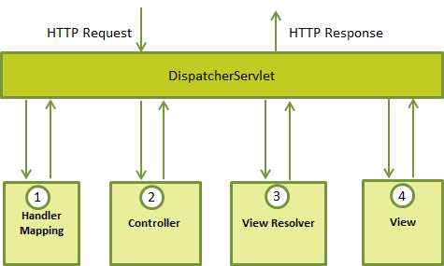
Spring MVC
Spring MVC cung cấp kiến trúc Model-View- Controller và các components sẵn có để sử dụng và phát triển ứng dụng web một cách linh hoạt và nhanh chóng.
Spring MVC được thiết kế xung quanh Dispatcher Servlet để xử lí tất cả các HTTP request và HTTP response.
Luồng xử lý request của Spring Web MVC DispatcherServlet.

Slide 5
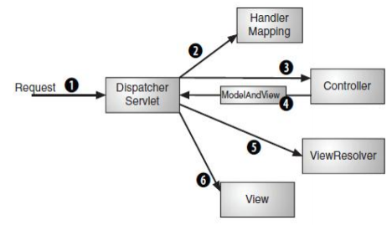
Spring MVC
Request được gửi đến DispatcherServlet .
DispatcherServlet gửi yêu cầu đến Handler Mapping (Một bản đồ cấu hình URL) để xác định controller nào sẽ xử lý yêu cầu này.
3. DispatcherServlet gửi yêu cầu đến Controller.
Nếu yêu cầu đó cần truy xuất CSDL thì Controller sẽ gọi MODEL để lấy và gửi dữ liệu về cho Controller.
Controller đóng gói mô hình dữ liệu và tên của một view sẽ được tải lên thành đối tượng ModelAndView.

Slide 6
Spring MVC
4. Gói ModelAndView được gửi trả về DispatcherServlet.
5. DispatcherServlet gửi gói ModelAndView cho ViewResolver để tìm xem trang web (JSP) nào sẽ được load lên.
6. DispatcherServlet load trang web đó lên cùng với dữ liệu của nó.

Slide 7
Cấu hình và chạy ứng dụng đầu tiên
https://o7planning.org/vi/10129/huong-dan-lap-trinh-spring-mvc-cho-nguoi-moi-bat-dau?fbclid=IwAR2v3Ukm96Vp5RfSqoqMKc-Qg43_MnIAAl6mz9jY1aBKnNP5u0Eh0rezCBk#a255818

Slide 8
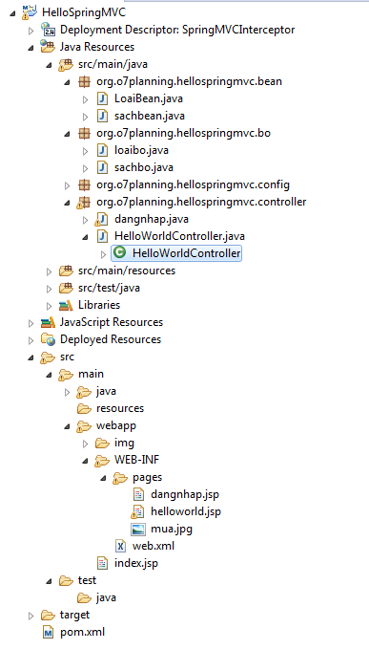
Cấu hình và chạy ứng dụng đầu tiên

Slide 9
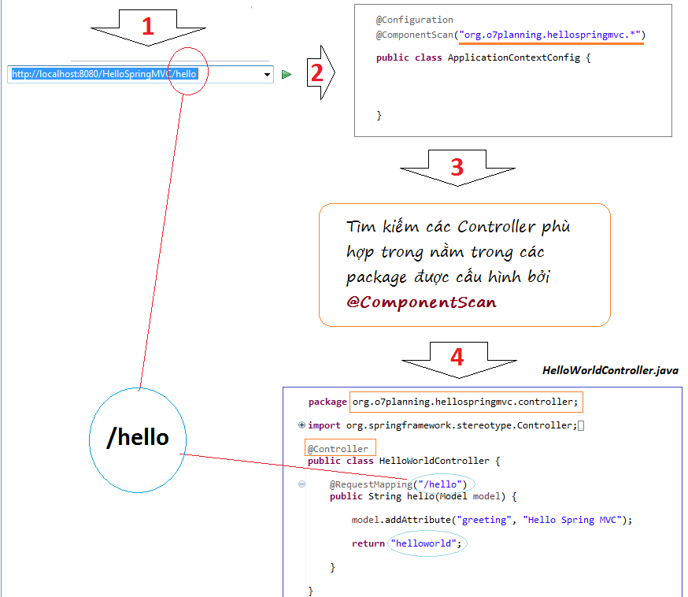

Slide 10
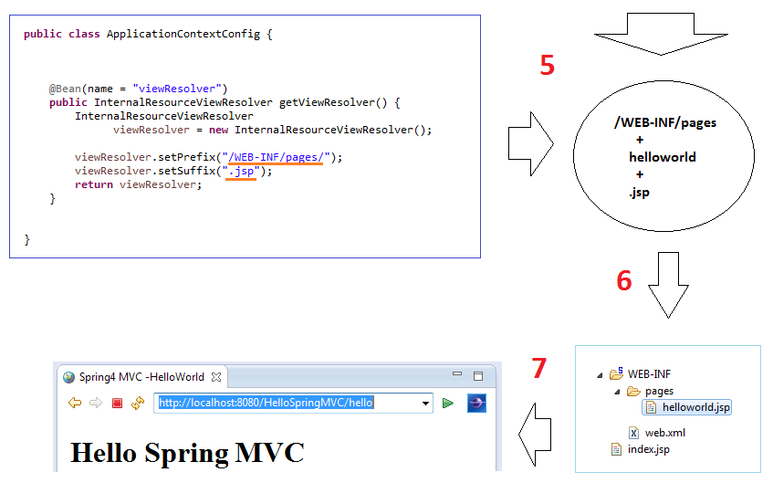


Slide 11
Các thẻ: jstl
https://o7planning.org/vi/10429/huong-dan-java-jsp-standard-tag-library-jstl

Slide 12
Các thẻ JSTL cơ bản
Thẻ | Mô tả
<c:out> | Để viết một cái gì đó trong trang JSP, bạn có thể sử dụng EL cũng có thẻ này
<c:import> | Giống với <jsp:include> hoặc chỉ thị include (include directive)
<c:redirect> | Chuyển hướng (redirect) yêu cầu tới một nguồn dữ liệu khác.
<c:set> | Sét đặt giá trị biến cho bởi phạm vi.
<c:remove> | Loại bỏ biến ra khỏi phạm vi đã cho.
<c:catch> | Bắt ngoại lệ và gói vào một đối tượng.
<c:if> | Điều kiện logic đơn giản, sử dụng với EL và bạn có thể sử dụng nó để xử lý các trường hợp ngoại lệ từ <c:catch>
<c:choose> | Tag có điều kiện đơn giản mà thiết lập một bối cảnh cho các trường hợp loại trừ lẫn nhau có điều kiện, đánh dấu bằng <c:when> và <c:otherwise>
<c:when> | Thẻ con của <c:choose>, khi một điều kiện tại when là đúng.
<c:otherwise> | Thẻ con của <c:choose>, khi tất cả các điều kiện <c:when> là sai.
<c:forEach> | Dùng để lặp trên một tập hợp.
<c:forTokens> | dùng để lặp trên chuỗi (tokens) được phân cách bởi một dấu phân cách.
<c:param> | Được sử dụng với <c:import> để truyền các tham số.
<c:url> | Để tạo một URL với các tham số tùy chọn (optional query string parameters).

Slide 13
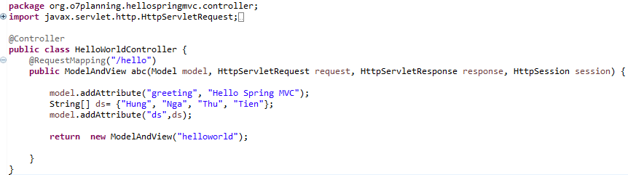
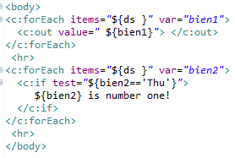


Slide 14

Truyền dữ liệu từ JSP sang Control và ngược lại
Dangnhap.jsp
<form method='post' action='dangnhap'>
<input name='txtun' type='text'><br>
<input name='txtpass' type='password'><br>
<input name='but1' type='submit' value='Login'><br>
<c:if test="${tb == 'dns'}">
<b> tb:<c:out value="Dang nhap sai"></c:out> </b>
</c:if>
</form>

Slide 15
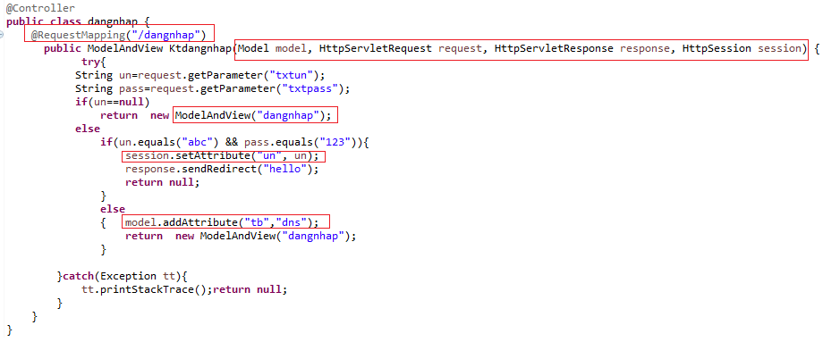
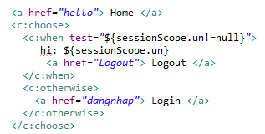

Slide 16
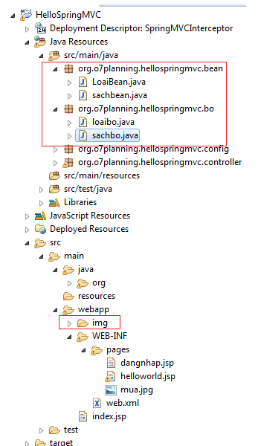
public class LoaiBean {
private String maloai;
private String tenloai;
….
}
public class sachbean {
private String masach;
private String tensach;
private Long gia;
private Long soluong;
private String anh;
private String maloai;
….
}
public class sachbo {
public ArrayList<sachbean> getsach(){
ArrayList<sachbean> ds= new ArrayList<sachbean>();
ds.add(new sachbean("s1", "csdl1", (long)1000, (long)123, "img/b1.jpg", "tin"));
ds.add(new sachbean("s2", "csdl2", (long)1000, (long)123, "img/b2.jpg", "tin"));
ds.add(new sachbean("s3", "csdl3", (long)1000, (long)123, "img/b3.jpg", "tin"));
ds.add(new sachbean("s4", "csdl4", (long)1000, (long)123, "img/b4.jpg", "toan"));
ds.add(new sachbean("s5", "csdl5", (long)1000, (long)123, "img/b5.jpg", "toan"));
ds.add(new sachbean("s6", "csdl6", (long)1000, (long)123, "img/b6.jpg", "ly"));
ds.add(new sachbean("s7", "csdl7", (long)1000, (long)123, "img/b7.jpg", "ly"));
ds.add(new sachbean("s8", "csdl8", (long)1000, (long)123, "img/b8.jpg", "tin"));
return ds;
}
}

Slide 17
public class loaibo {
public ArrayList<LoaiBean> getLoai(){
ArrayList<LoaiBean> ds= new ArrayList<LoaiBean>();
ds.add(new LoaiBean("tin", "Tin học"));
ds.add(new LoaiBean("toan", "Toán"));
ds.add(new LoaiBean("ly", "Lý"));
ds.add(new LoaiBean("hoa", "Hóa"));
return ds;
}
}
public class sachbo {
public ArrayList<sachbean> getsach(){
ArrayList<sachbean> ds= new ArrayList<sachbean>();
ds.add(new sachbean("s1", "csdl1", (long)1000, (long)123, "img/b1.jpg", "tin"));
ds.add(new sachbean("s2", "csdl2", (long)1000, (long)123, "img/b2.jpg", "tin"));
ds.add(new sachbean("s3", "csdl3", (long)1000, (long)123, "img/b3.jpg", "tin"));
ds.add(new sachbean("s4", "csdl4", (long)1000, (long)123, "img/b4.jpg", "toan"));
ds.add(new sachbean("s5", "csdl5", (long)1000, (long)123, "img/b5.jpg", "toan"));
ds.add(new sachbean("s6", "csdl6", (long)1000, (long)123, "img/b6.jpg", "ly"));
ds.add(new sachbean("s7", "csdl7", (long)1000, (long)123, "img/b7.jpg", "ly"));
ds.add(new sachbean("s8", "csdl8", (long)1000, (long)123, "img/b8.jpg", "tin"));
return ds;
}
}

Slide 18
Controller
@Controller
public class HelloWorldController {
@RequestMapping("/hello")
public ModelAndView hello(Model model, HttpServletRequest request) {
model.addAttribute("greeting", "Hello Spring MVC");
loaibo loai= new loaibo();
sachbo sach= new sachbo();
String maloai=request.getParameter("ml");
model.addAttribute("dsloai",loai.getLoai());
model.addAttribute("dssach",sach.getsach());
model.addAttribute("soloai",loai.getLoai().size());
model.addAttribute("maloai",maloai);
return new ModelAndView("helloworld");
}
}

Slide 19
Helloword.jsp
<table valign='center' width='1000'>
<tr>
<td colspan='2'>
<a href="hello"> Home </a>
<c:choose>
<c:when test="${sessionScope.un!=null}">
hi: ${sessionScope.un} <a href="Logout"> Logout </a>
</c:when>
<c:otherwise> <a href="dangnhap"> Login </a> </c:otherwise>
</c:choose>
</td>
</tr>
<tr>
<td valign="top">
<c:forEach items="${dsloai}" var="loai">
<a href='hello?ml=${loai.getMaloai()}'> ${loai.getTenloai()}</a><hr>
</c:forEach>
</td><td>
<c:forEach items="${dssach}" var="sach">
<img src="${sach.getAnh() }"><hr> ${sach.getTensach()} <hr>
${sach.getGia()} <hr>
</c:forEach>
</td>
</tr> </table>

Slide 20
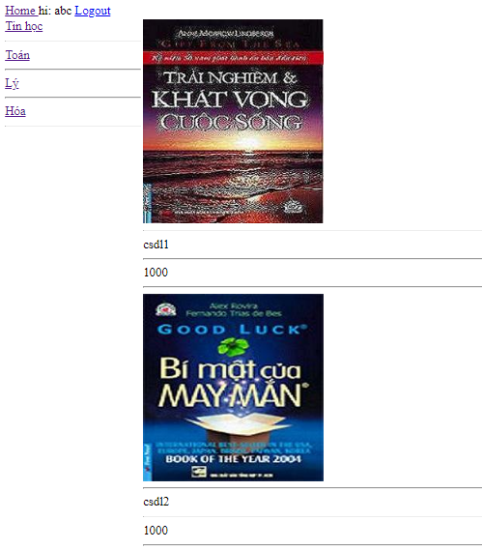

Slide 21
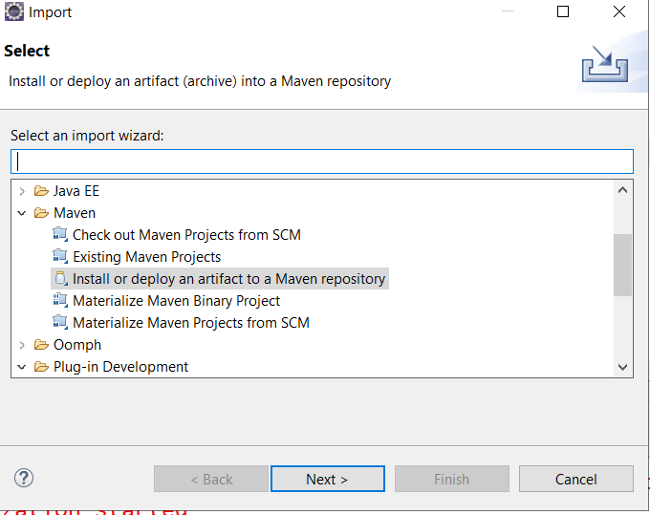
Add thư viện sqljdbc
File -> Import

Slide 22
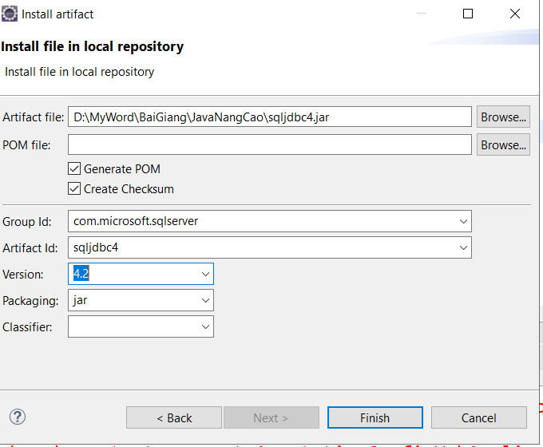
Add thư viện sqljdbc

Slide 23
Mở pom.xml
<dependency>
<groupId>com.microsoft.sqlserver</groupId>
<artifactId>sqljdbc4</artifactId>
<version>4.2</version> </dependency>

Slide 24
dao
https://www.javatpoint.com/spring-JdbcTemplate-tutorial

